Slide 1


2010第二期歌唱儲訓班課程介紹

Slide 2
我们的班歌 快乐天堂 作词：吕学海 作曲：陈复明 http://www.youtube.com/watch?v=nQ2n-8oh1NA&feature=related http://www.youtube.com/watch?v=u4Ec3vFvRHk&feature=related
大象长长的鼻子正昂扬 全世界都举起了希望
孔雀旋转着碧丽辉煌 没有人应该永远沮丧
河马张开口吞掉了水草 烦恼都装进它的大肚量
老鹰带领着我们飞翔 更高更远更需要梦想
告诉你一个神秘的地方 一个孩子们的快乐天堂
像人间一样的忙碌扰嚷 有哭有笑当然也会有悲伤
我们拥有同样的阳光 第908号教室的奇迹唯靠真爱

Slide 3
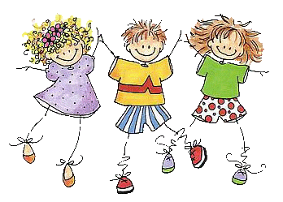
第二期天使歌唱储训班
教学起迄时间：06/21/10-08/27/10
周一（或周三)教唱13:30pm~15:30pm
周四排练13:30pm~15:30pm
储训宗旨：发掘潜质美声幼苗
培育自信优质歌者
课程目标：提升艺术美声歌唱
陶冶儿童优质品格
授课老师：颜毓萍

Slide 4
认识〜毓萍〜
台湾政治作战学校音乐戏声乐科毕业。
曾指挥底特律华人宣道会北堂诗班、台湾永和礼拜堂联合诗班领唱与指导老师、美华中心重阳合唱团与Ann Arbor夕阳红合唱团指导老师。
底特律中华妇女会服务社区歌唱表演指导老师与指挥、小天使合唱班创办人、指导老师与指挥。
曾任底特律华人宣道会中文学校教务主任，现任教宣道会中文学校美国家庭中文老师 。
为资深音乐教育工作者，现任职专业歌唱基础老师，专职培养爱好歌唱种子，提升音乐艺术教育品质。
擔任小天使暑期儿童才艺安亲班总策划负责人。
长期受邀支持社区公益活动，热心参与底特律各界华人团体办理庆祝年会暨各项庆典节日之艺术表演。

Slide 5
课程导向
1选择适用初学与就学者，并编入培育
儿童小天使合唱团进阶课程。
2伸展肢体律动以游戏开发内在潜能。
3选用歌曲涵古典与流行曲风，拓展美
化音色音质音域与音区。
4着重基础美声呼吸气息，展现共鸣声
腔之力与美。

Slide 6
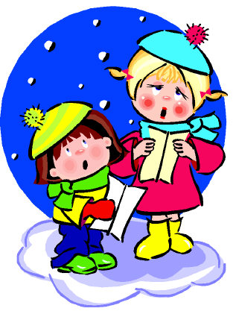
教学方式  孕育兒童声质 培养艺术品格
    1音樂遊戲 2肢體律動
3音感訓練 4視唱訓練
5聽力訓練 6简易樂理
7教唱示范 8歌劇欣賞
9說唱戲劇 10簡易指揮
11樂能評量 12观摩演出

Slide 7
我们的歌
送你这对翅膀 Take these wings
http://www.youtube.com/watch?v=LgJlN8qQFhI&feature=related
You Raise Me Up (你鼓舞著我)
http://www.youtube.com/watch?v=b3pF6YPxGEw&feature=related
O Sole Mio 拿波里文
http://www.youtube.com/watch?v=sjqHA8x1rOk&feature=related
We are the world
http://www.youtube.com/watch?v=Wb1NHZ-euAc&feature=related

Slide 8
课程大纲
第1周认识童声
第2周呼与吸
第3周起声与气息
第4周锻炼丹田
第5周助振共鸣
第6周吐字与咬字
第7周心之声
第8周基本节拍的击拍法
第9周演唱演奏歌劇欣賞合唱觀摩
第10周音乐剧发表

Slide 9
第1周
认识童声
稚声期 5-6岁 稚嫩清脆
童声前期 6-8岁和声听力训练歌唱基础期
童声成熟期 9-12岁可承担较复杂的作品演出
童声后期12-15岁艺术表现力很强
变声期 14-16岁少女合唱为多
男孩掌握气息假声轻唱
教唱歌曲：快乐天堂

Slide 10
第2周
呼与吸
歌唱的技巧就是呼吸的技巧
将呼吸的「本能」转化为「本领」
教唱歌曲： O Sole Mio

Slide 11
第3周
起声与气息
歌唱的原动力是气息
善歌者必先调其气也
有气有声有情
教唱歌曲：最珍贵的角落

Slide 12
第4周
锻炼丹田
大丹田胸腹背腰横膈膜腿臀颈手臂
小丹田唇齿舌口咽喉
微扬头露微笑张软口盖抬伸上颚落頂下巴
教唱歌曲：送你这对翅膀

Slide 13
第5周
共鸣与音区
头声区+混声区（口咽喉)+胸声区
喉头口腔鼻腔头腔共鸣腔体平衡统一丰满圆潤
头顶瓦罐口含鸡蛋
教唱歌曲：快乐向前走

Slide 14
第6周
吐字与咬字
声母（字头) 准而紧
韵母（字腹) 长而润
收声（字尾) 齐而清
字随词变词随句走
教唱歌曲：We are the world

Slide 15
第7周
心之声
想象力 情绪 情感 情意 情境
发出声音的流程：想象力、感情→脑（心灵）→
全身大大小小的筋肉（丹田）→肺（气囊）→
气息→声带、咽腔发音管→全身的共鸣→声音。
心「静」音纯 ，心「泰」音清
教唱歌曲：Do Re Mi之歌

Slide 16
第8周
小小指挥家
基本节拍的击拍法
直线型 曲线型 混合型
看指挥的『手』→强弱、高低、快慢、长短音色变化带动。
看指挥的『眼神』→提示、交流、支持、鼓励与合一。
看指挥的『深情』→乐曲诠释及引领发挥班员潜质。
看指挥的『肢体』→表达情境与气势。
教唱歌曲： You Raise Me Up

Slide 17
第9周
多媒体教学
1歌剧欣赏
Papageno – Nathan
GunnTRIUMPHAL MARCH, FROM VERDI´S "AIDA"
2芭蕾舞剧欣赏Waltz of the Flowers from The Nutcracker
3踢踏舞欣赏 River Dance
4合唱欣赏
Georges Bizet - Carmen - Street Urchins
Andre Rieu - I Will Follow Him (LEGENDADO)
Oh Fortuna - André Rieu
5音乐演唱会欣赏
Song of Olympia sung by Carla Maffioletti
Pie Jesu Carla & Akim sing in New York
6音乐演奏会欣赏
G. Rossini - William Tell Overture (Finale) - Karajan 1983
André Rieu at Schönbrunn - The Third Man
Ben - Earth Song Michael Jackson tribute (Carmen Monarcha)
天使合唱班音乐剧"采排"啰

Slide 18
第10周
音乐剧发表
小天使合唱班与第二期歌唱储训班
联合演出
快乐天堂

Slide 19
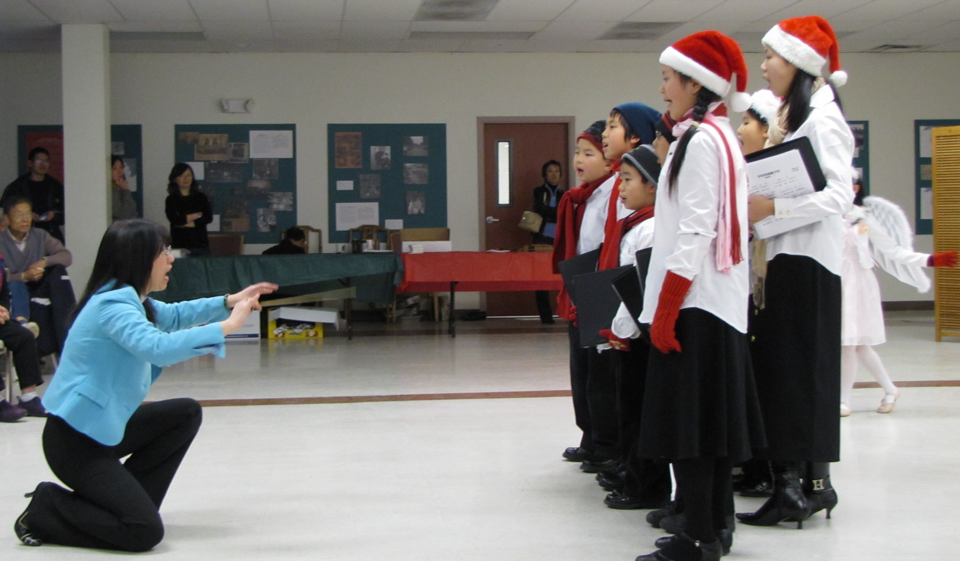
"Silent Night " http://www.youtube.com/watch?v=4puLybRGSAw&feature=related
小天使合唱班的奇迹
唯有
真爱

Slide 20
招生：5-14岁
地点：908 Englewood Drive,
Rochester Hills,MI,48309.
电子邮件 j820412x@yahoo.com.tw
即日接受报名
洽询敬请来电248-425-3156
06/05/10报名截止

Slide 21
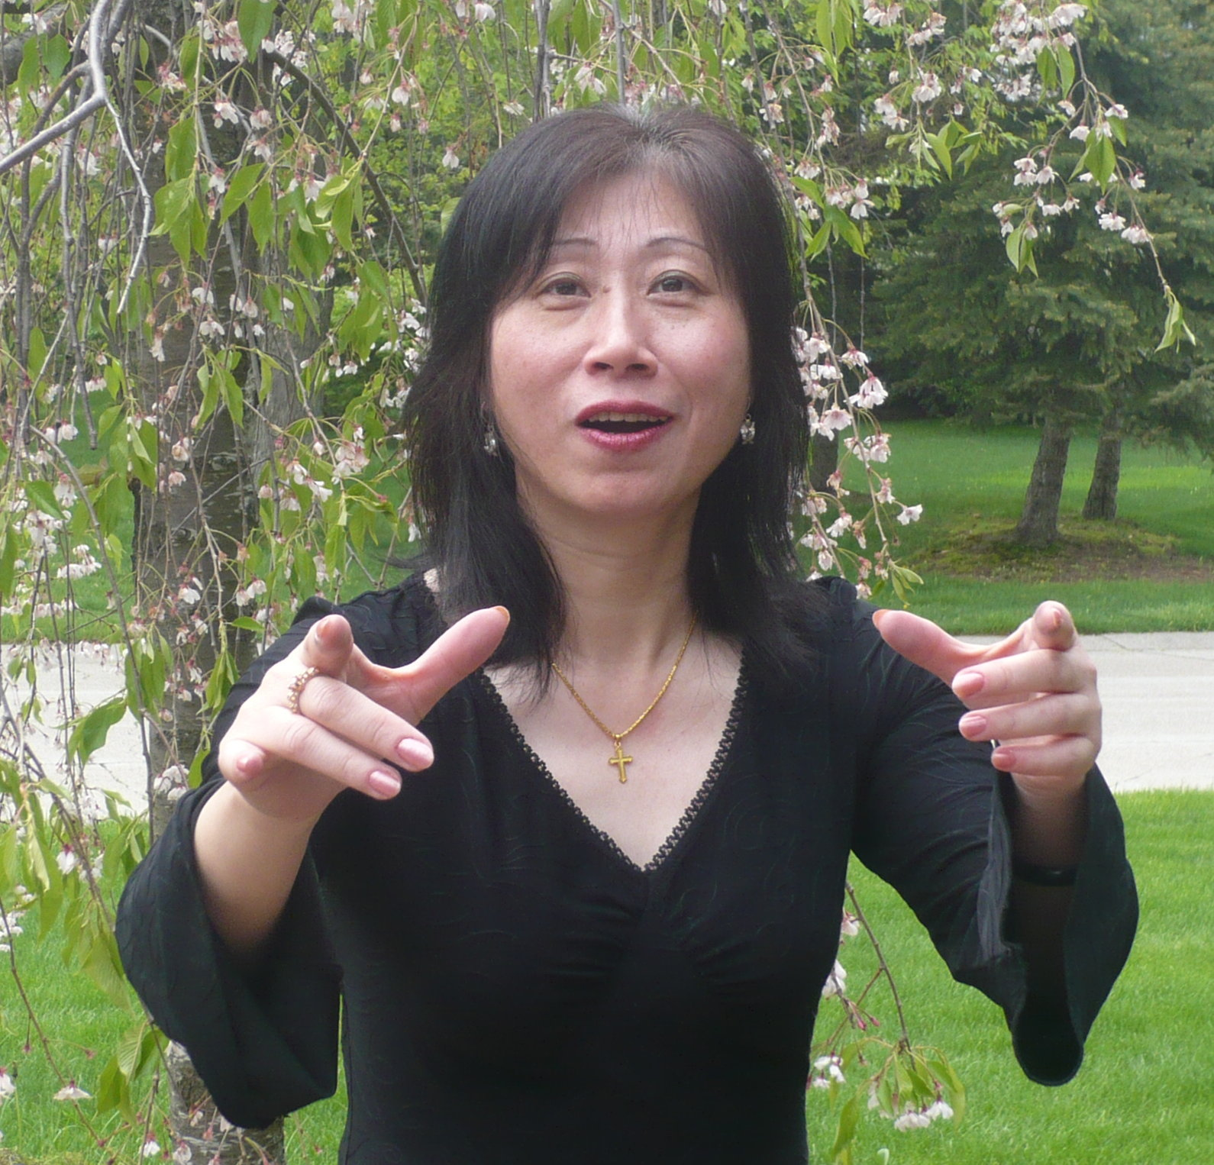
爱是〜陪他（她）唱一段。
歌唱〜是學習音樂最快，
最直接享受音樂的方法。
06/21/10 08/27/10
音樂氣氛+音樂養份
您们愿意相信我，陪伴支持我，
是激励我源源创意的泉头-----
感恩的心，感谢有您。
爱是〜永不止息。
毓萍谢谢您

